Slide 1
Тема 3. Основы теории спроса и предложения
ОСНОВЫ ТЕОРИИ
СПРОСА И ПРЕДЛОЖЕНИЯ

Slide 3
Денежная система – исторически сложившаяся
форма организации денежного обращения страны, регламентированная в государственном масштабе.
Биметаллическая
Монометаллическая
Свободная чеканка золота и серебра
✓ Неограниченная разменная способность
золота и серебра
Фиксированное законом соотношение
между стоимостью золота и серебра
(биметаллическая пара)
✓ Один эталонный металл является предметом свободной чеканки и обладает неограниченной разменной способностью
Золотой
Серебряный

Slide 4
КЛАССЫ ДЕНЕГ
►Натуральные (вещественные)
► Металлические
► Бумажные
► Кредитные
- вексель
- банкнота
- чек
- электронные деньги
- пластиковые карты

Slide 7
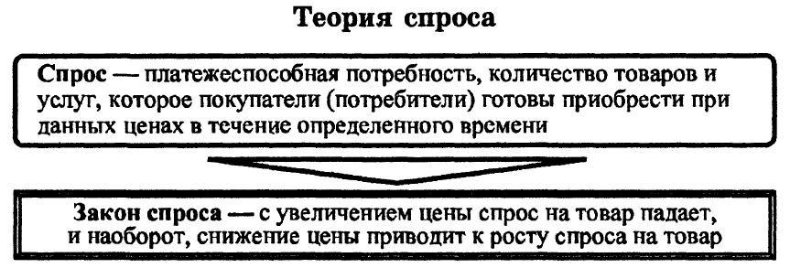

Slide 8
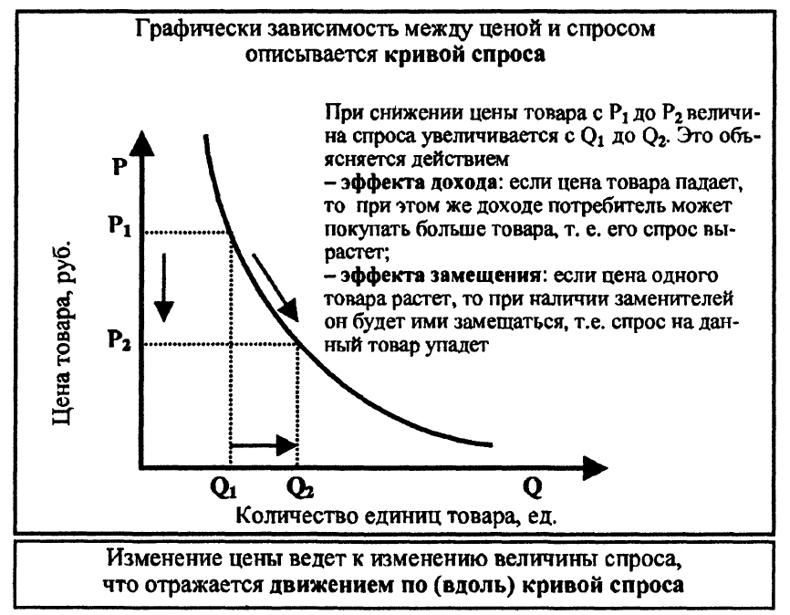

Slide 9
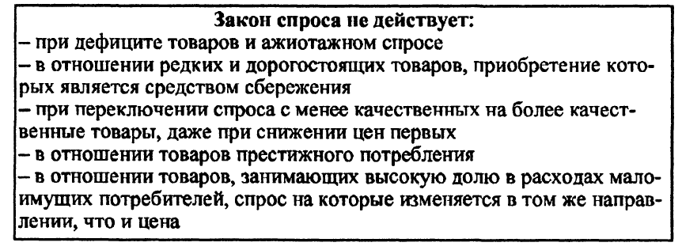

Slide 10
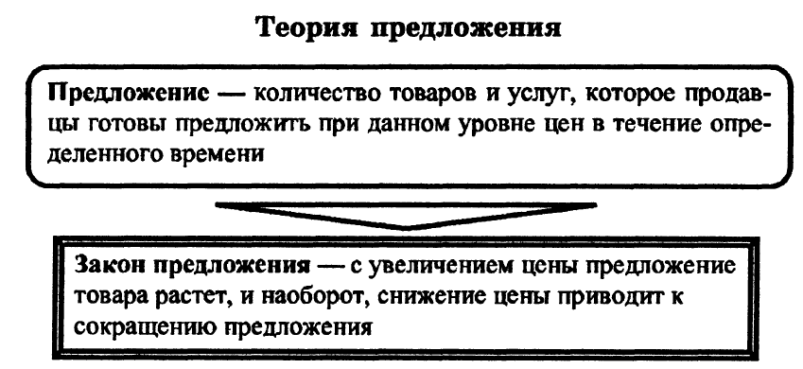

Slide 11
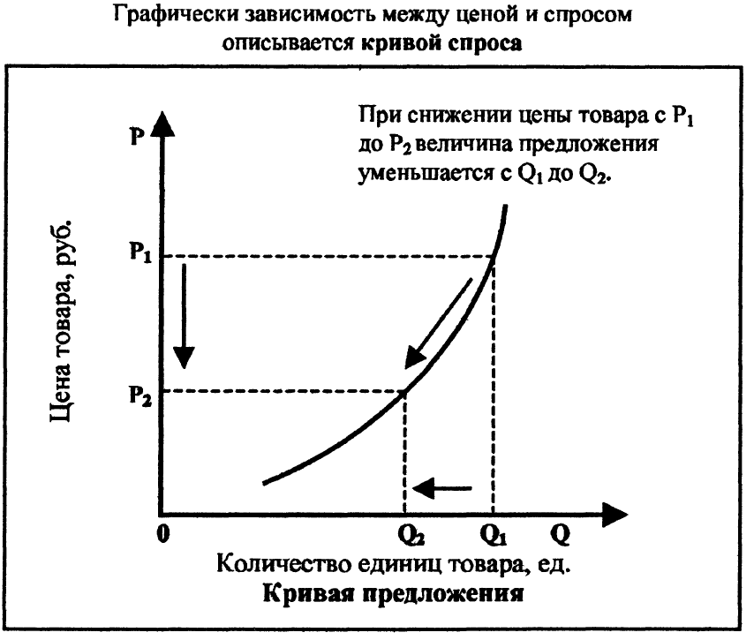
предложением

Slide 12
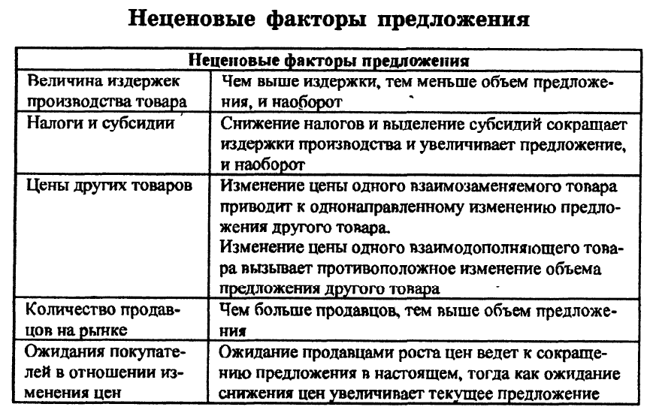

Slide 13
Эластичность спроса – степень чувствительности спроса и предложения
к различным факторам = гибкость спроса
Эластичность спроса по цене (прямая)
Q – количество товара
Р – цена
∆Q и ∆Р – изменения в объеме товара и его цене
Графики спроса с различной эластичностью по цене
Р
E^{D} =0
Значения E^{D} принимаются
в абсолютном значении
(по модулю)
E^{D} =∞
E^{D} > 1
0 <E^{D} < 1
E^{D} = 1
Q

Slide 14
ФАКТОРЫ, ВЛИЯЮЩИЕ НА ЭЛАСТИЧНОСТЬ СПРОСА
►Наличие у товара заменителей (субститутов)
►Возможности использования данного товара
►Важность (насущность) удовлетворения потребности
► Ограниченность доступа к товару
►Степень агрегирования товара
► Временной фактор

Slide 15
Правило 1:
В случае неэластичного спроса производителю выгодно повышать цену
товара, так как в этом случае его выручка увеличивается
Правило 2:
В случае эластичного спроса производителю выгодно понижение цены,
так как в этом случае выручка будет возрастать

Slide 16
Эластичность спроса по доходу - степень чувствительности спроса на товар к изменению доходов потребителей
Q – количество товара
∆Q – изменение в объеме товара
J – доход
∆J – изменение дохода
J
1
3
2
J0
Q

Slide 17
Перекрестная (взаимная) эластичность спроса – чувствительность спроса
на один товар к изменению цены на другой товар
1
2
Р_{В}
3
Q_{A}

Slide 18
Эластичность предложения по цене – это степень чувствительности
предложения
к изменению цены товара.
P
1
2
3
Q

Slide 19
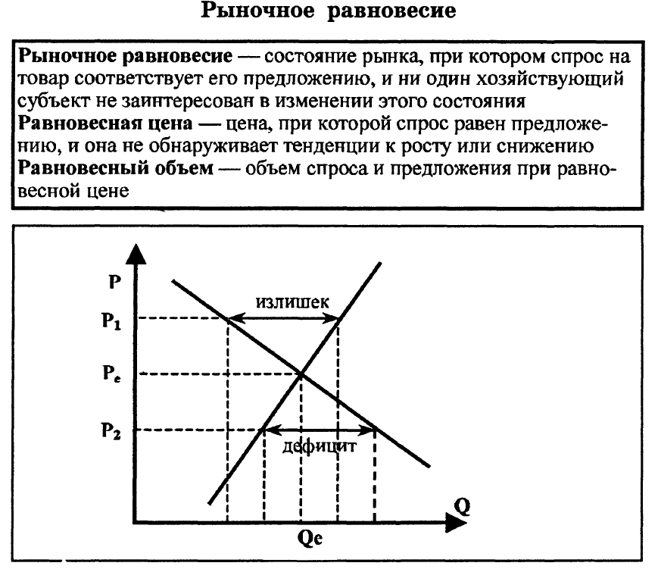

Slide 20
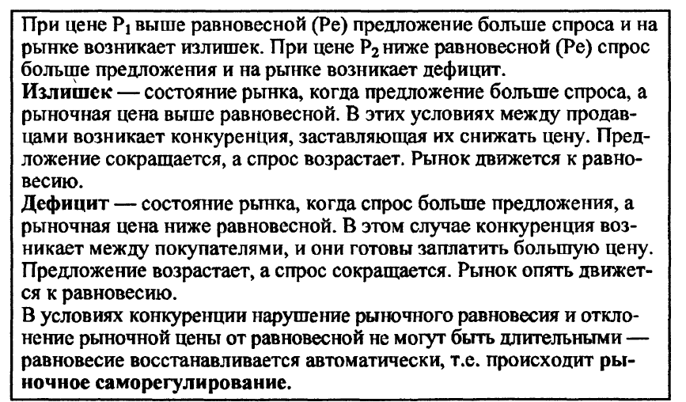

Slide 21
*Избыток предложения действует в сторону понижения цены
* Избыток спроса (дефицит) действует в сторону повышения цены
ОБЩИЙ ЗАКОН РЫНОЧНОГО РАВНОВЕСИЯ
Фактор цены на данный товар в ситуации рыночного равновесия
не ведет к его нарушению, так как избыток предложения и дефицит равны нулю.
ГОСУДАРСТВЕННОЕ ВОЗДЕЙСТВИЕ НА РЫНОЧНЫЙ МЕХАНИЗМ
Мера воздействия | Последствия
Фиксация цен | Конкуренция потребителей , неденежные затраты
 | Возникновение «черного» рынка
Налоговое регулирование | Снижение объема продаж и выручки

